Slide 1
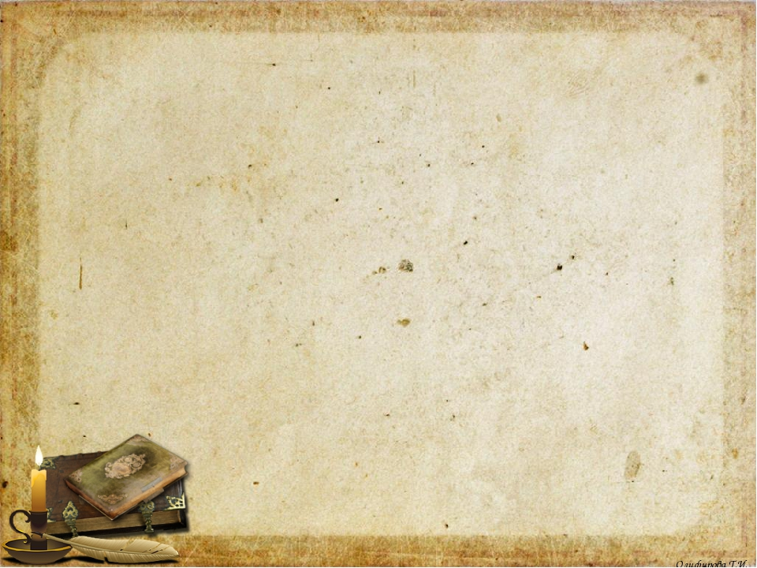

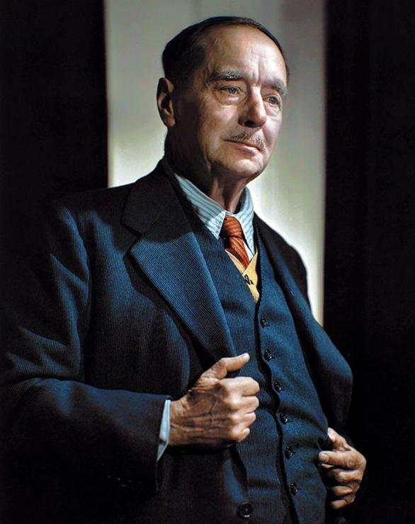
«Великий
фантаст
Англии»
155 лет со дня рождения Герберта Уэллса, английского писателя – фантаста
онлайн-библиопортрет

Slide 2
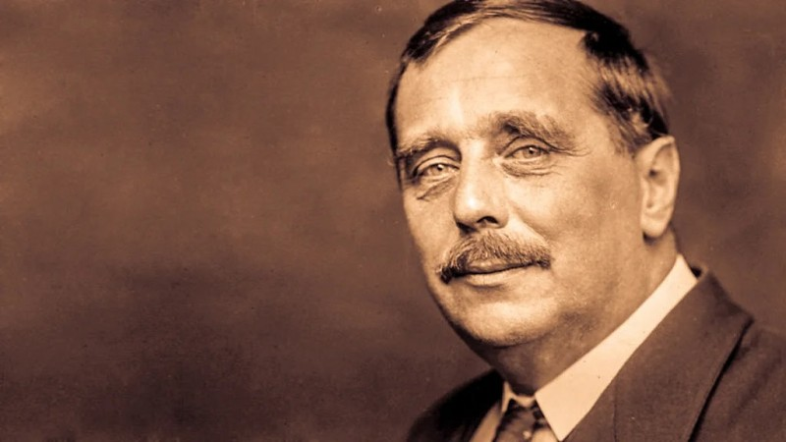
Машина времени есть у каждого из нас: то, что переносит в прошлое — воспоминания; то, что уносит в будущее — мечты.
Герберт Джордж Уэллс

Slide 3
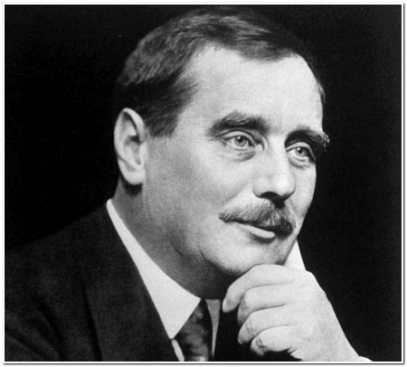
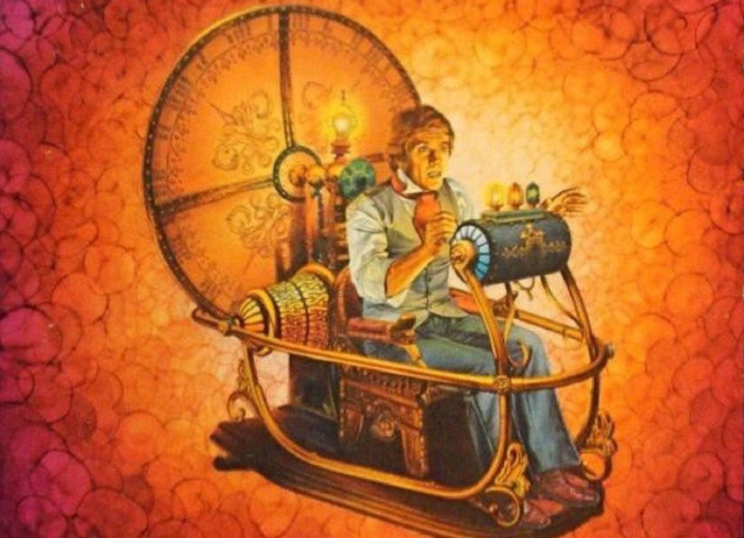
Всемирную известность английскому писателю Герберту Уэллсу принесли фантастические романы, поразившие воображение современников и продолжающие восхищать всё новые поколения читателей.
Уэллс – один из основателей современной научной фантастики.
Ему принадлежат идеи, впоследствии растиражированные сотнями авторов: машина времени, антигравитация, ускорение темпа жизни, человек-невидимка, инопланетяне, параллельные миры и многое другое.

Slide 4
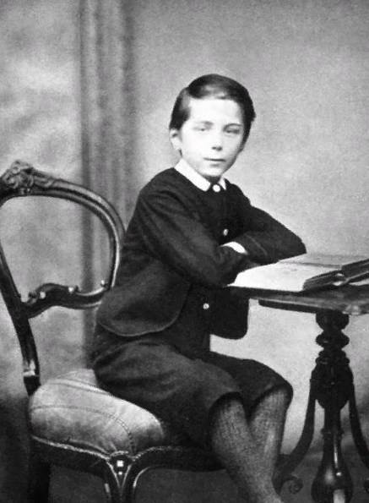
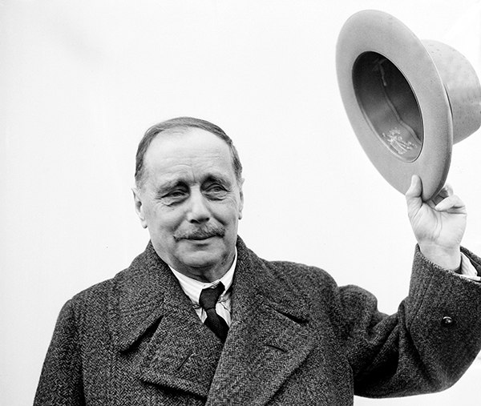
Герберт Джордж Уэллс(Herbert George Wells) появился на свет 21 сентября 1866 года в пригороде Лондона – Бромли, в очень простой семье.
Его родители Джозеф Уэллс и Сара Нил до того, как пожениться, служили в богатом поместье: мать горничной, отец – садовником.
Герберт Уэльс в детстве

Slide 5
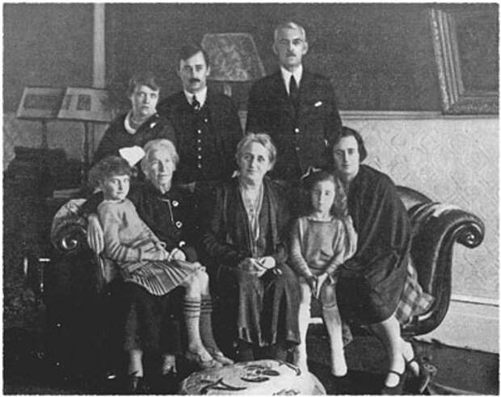
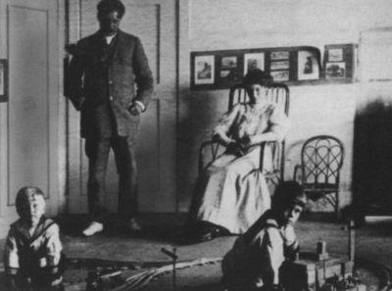
Семья, в которой Герберт был четвёртым и самым младшим сыном, владела небольшой посудной лавкой. Торговля почти не приносила прибыли, и семья жила на средства, которые отец зарабатывал профессиональной игрой в крикет.
Затем, в результате перелома бедра, Джозеф лишился этого дохода, и Сара была вынуждена устроиться экономкой в то же поместье, где работала до замужества.

Slide 6
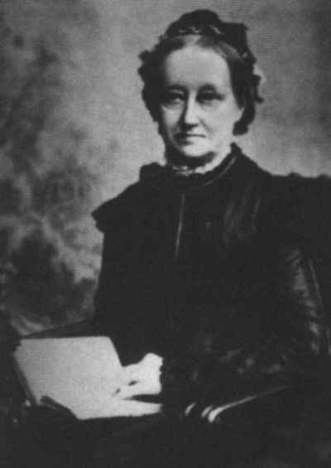
Мать семейства была дамой строгой и глубоко религиозной. Она без устали воспитывала не только сыновей, но и супруга, которого считала неудачником.
Действительность, окружающая будущего писателя, была унылой, убогой и безрадостной.
Чтобы как-то уйти из серых будней, мальчик много читал и фантазировал, придумывая собственные миры, в которых он был героем.
Фактически, Герберт Уэллс лучшие книги свои задумал ещё тогда, в детстве.

Slide 7
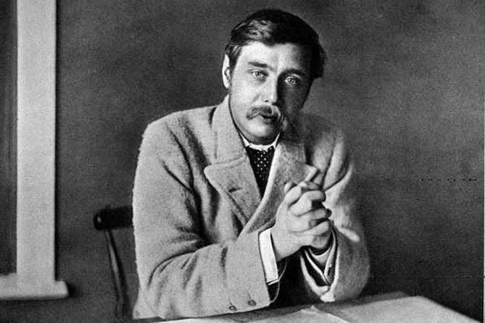
После несчастья с отцом 14-летнему Герберту пришлось пойти учеником в мануфактурную лавку, затем – в аптеку.
Однако мальчик мечтал стать учёным, а вовсе не торговцем. В 1883 году он поступил в Школу грамматики.
Там он заработал стипендию и уехал в Лондон, чтобы продолжить образование на биологическом отделении университетского Кингс-колледжа.
Известный естествоиспытатель Томас Хаксли, у которого учился Уэллс, сыграл большую роль в становлении личности будущего писателя.
Уже в 25 лет, работая помощником Хаксли, Герберт стал обладателем учёного звания по биологии.

Slide 8

С 1893 года Уэллс занялся журналистикой, начав публиковать в периодической печати очерки и статьи.
Некоторые вошли в «Избранные разговоры с дядей» – сборник, вышедший двумя годами позже. Тогда же увидел свет первый научно-фантастический роман Герберта Уэллса, «Машина времени».
Эта книга принесла известность молодому писателю, а следующие романы – «Остров доктора Моро», «Война миров», «Человек-невидимка» – сделали его весьма популярным. С тех пор Уэллс полностью отдался литературной деятельности.

Slide 9




Герберт Уэллс написал свои лучшие книги именно в жанре социально-научной фантастики.
Однако из-под его пера вышло немало рассказов и бытовых романов, работ по педагогике, истории, биологии, философии, политике.
Он писал о мировых катаклизмах, социальных сдвигах, о жестокости войн, о великих возможностях науки и человеческого разума.

Slide 10
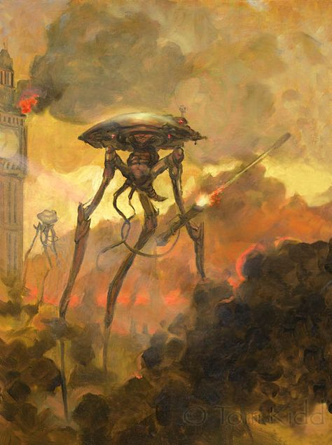
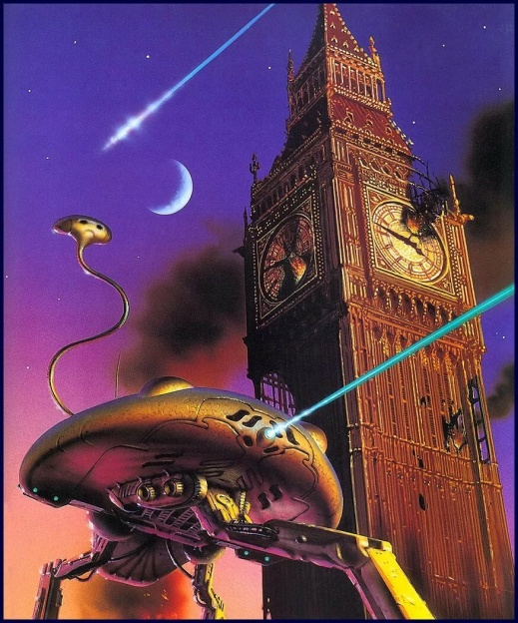
Уэллсом предсказаны многие открытия, связанные с авиацией, космосом и другими областями науки.
Ещё в его первом романе «Машина времени», задолго до Эйнштейна высказана мысль о четырёхмерности нашей реальности.
В творчестве Герберта Уэллса центральное место занимают вопросы научно-технического процесса и судьбы человечества.
Взгляды писателя в течение жизни становились всё более пессимистичными: он постепенно пришёл к выводу, что научные достижения не способны сделать людей счастливыми.
В то же время фантастические миры Герберта Уэллса на удивление достоверны.
Писатель недаром считается крупнейшим экспериментатором в научной фантастике, способным самый дерзкий вымысел сделать правдоподобным.
Однако фантастическая составляющая вовсе не является самоцелью для творчества Уэллса. Это, скорее, технический приём, антураж, помогающий ярче оттенить общечеловеческие и социальные проблемы, поднятые в его произведениях.
Именно поэтому книги писателя стали классикой, которая всегда актуальна.

Slide 11
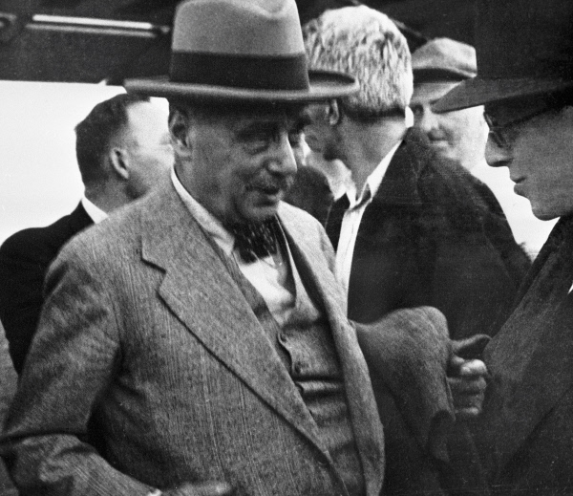
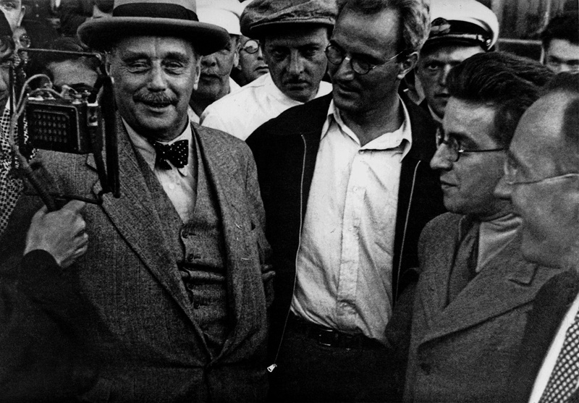
Герберт Уэллс в России
Писатель активно занимался общественной деятельностью. Он состоял в обществе фабианцев, которые ратовали за постепенность и осторожность в общественной жизни, политике и науке.
Состоял в ПЕН-клубе – международном объединении литераторов, – а с 1933 года был его президентом.
Принимал участие в работе Исследовательского Комитета при Лиге Наций.
Часто выступал с лекциями, много путешествовал.

Slide 12
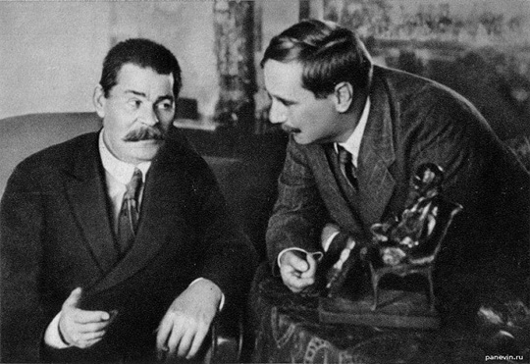
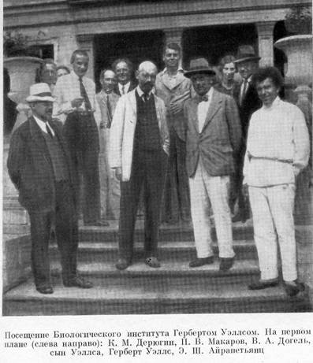
Интерес к России возник у писателя ещё в 1905 году, когда произошла первая русская революция. Вскоре он познакомился в Америке с Максимом Горьким, и это знакомство переросло в крепкую дружбу. Уэллс дружил и с другими русскими писателями и учёными: Корнеем Чуковским, Алексеем Толстым, Иваном Павловым, Ольденбургом.

Slide 13
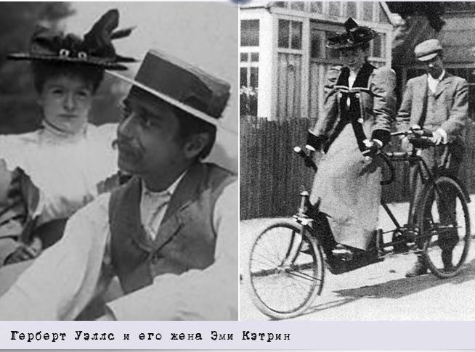
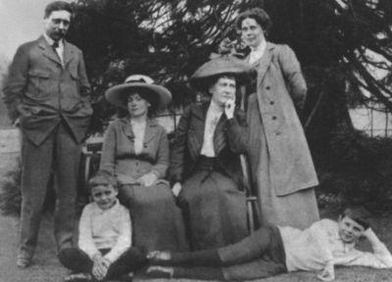
Великий фантаст был весьма неравнодушен к прекрасному полу, и дамы отвечали ему взаимностью. Уэллс дважды был женат.
Первый брак продлился всего 4 года и закончился разводом. Второй оказался куда долговечнее и подарил писателю двоих сыновей, но тоже распался.
Герберт Уэллс был далеко не образцовым мужем, он постоянно искал и находил развлечения на стороне. Однако сыном и отцом он был очень заботливым.
Детей своих обожал и воспитывал по собственной системе. И родителей не забывал.
Став преуспевающим писателем, Уэллс мог язвительно отзываться о них, но при этом хорошо обеспечивал.

Slide 14
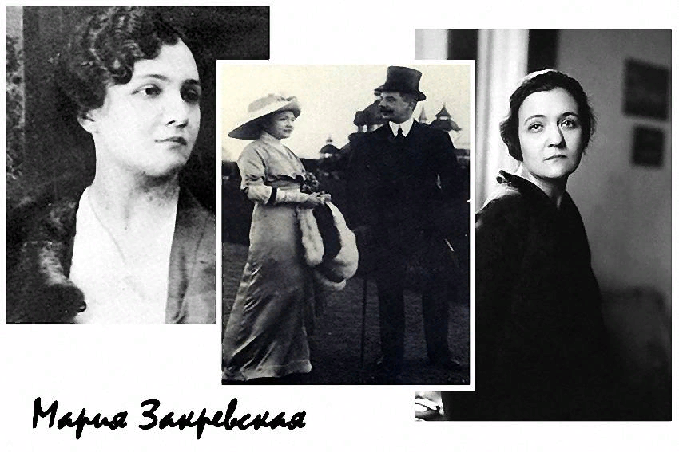
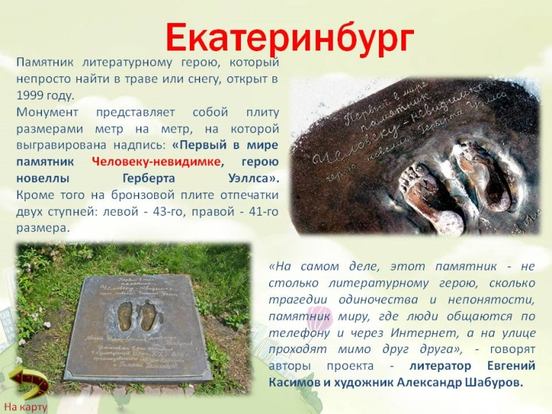
Последние годы жизни рядом с Уэллсом была русская женщина, Мария Закревская.
Писатель познакомился с ней ещё во время первого визита в Россию и в дальнейшем поддерживал отношения.
Жил писатель то в Лондоне, то на Ривьере. Он продолжал писать и работал очень много, но от фантастики отошёл.
Умер Герберт Уэллс в Лондоне, 13 августа 1946 года. Выполняя волю отца, его сыновья вышли на шлюпке в море и развеяли прах великого фантаста над Ла-Маншем.

Slide 15







Произведения Герберта Уэллса

Slide 16

Спасибо за внимание!
Филиал №22 «Пушкарская поселенческая библиотека»
Наш адрес:
Белгородский район, село Пушкарное,
ул. Центральная, 11 Б
Эл.адрес: bibliotecka22@yandex.ru
Заведующая библиотекой – Чайкина Юлия Сергеевна
Пушкарное, 2021

